Slide 1
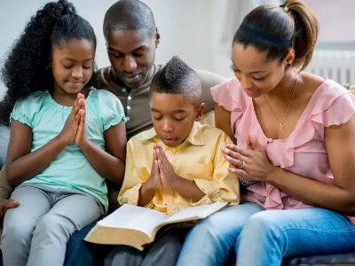
“DE VUELTA AL ALTAR”
ESCUELA SABÁTICA
IGLESIA ADVENTISTA DEL 7° DÍA

Slide 2
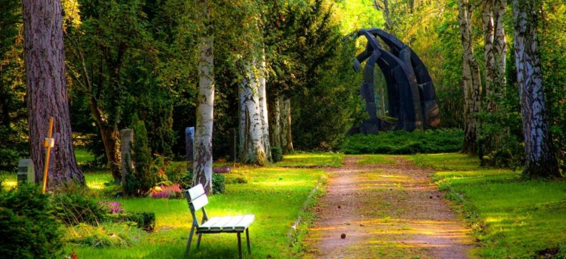
SERVICIO DE CANTO
#270 “Meditar en Jesús”, #382 “A solas al huerto yo voy”,
#383 “Habla a tu Dios de mañana

Slide 3
IGLESIA ADVENTISTA DEL 7° DÍA

Slide 4
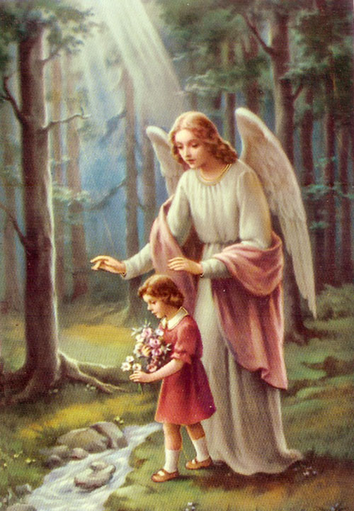
ORACIÓN DE RODILLAS
Los ángeles ministradores guardarán a los niños así dedicados a Dios.”
(Conducción del niño 491.2).
Les invito a colocarnos de rodillas para orar

Slide 5
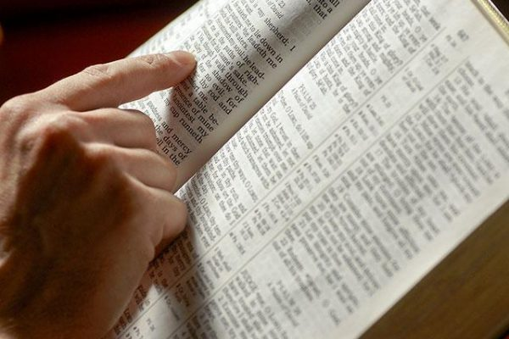
LECTURA BÍBLICA
DEUTERONOMIO 6:6-9

Slide 6
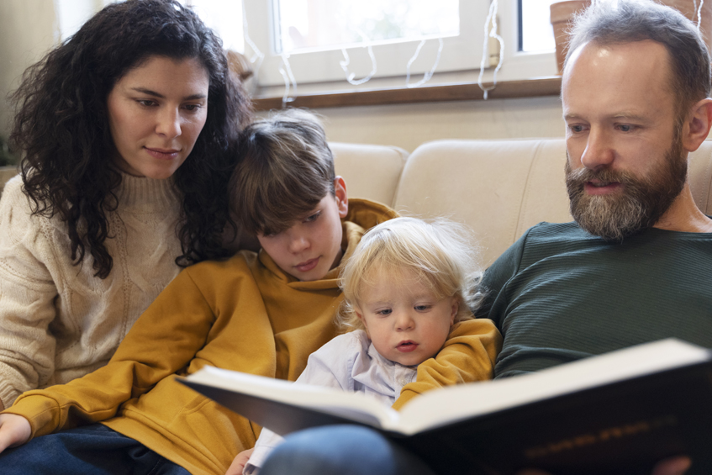
PROPÓSITO
RESALTAR LA IMPORTANCIA DEL CULTO FAMILIAR Y ANIMAR A CADA FAMILIA A REALIZAR EN CASA LOS CULTOS MATUTINO Y VESPERTINO.

Slide 7
El hogar es el lugar más importante para la estabilidad psicológica, física y espiritual de cada persona. Es por ello que Dios tiene interés de que cada hogar “debe ser un pequeño cielo en la tierra, un lugar donde los afectos son cultivados en vez de ser estudiosamente reprimidos. Nuestra felicidad depende de que se cultive así el amor, la simpatía y la verdadera cortesía mutua” (El hogar cristiano, p. 11)

Slide 8
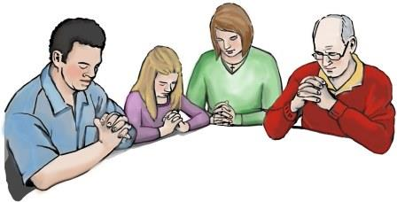
Un elemento importante en el plan de Dios para lograr lo anterior, es el culto familiar. En una encuesta realizada sobre este
asunto la pregunta fue: “¿Cuál es la frecuencia del culto en su hogar?” El resultado fue el siguiente:
el 20% respondieron
que realizan el culto en su hogar diariamente,
el 28% dijo que solo de vez en cuando y
el 52% contestó que nunca han hecho
el culto familiar o personal en casa. Esto nos revela que como familias debemos volver al altar, al culto familiar. En este programa vamos a considerar cómo nuestro hogar se puede convertir en “un pequeño cielo en la tierra”

Slide 9
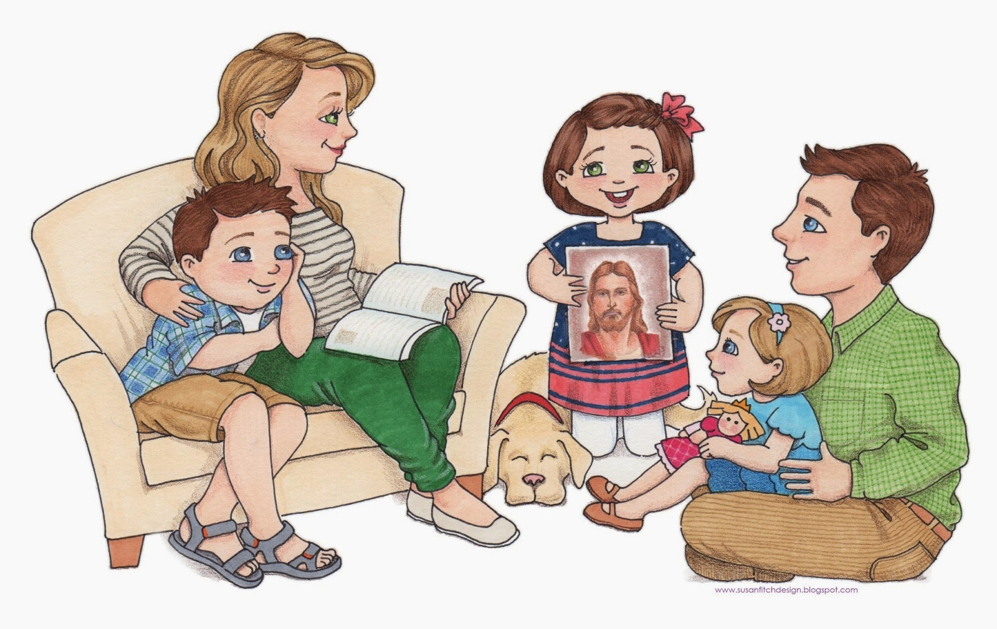
“Hijos, es hora del culto familiar, vengan a la sala.”

Slide 10
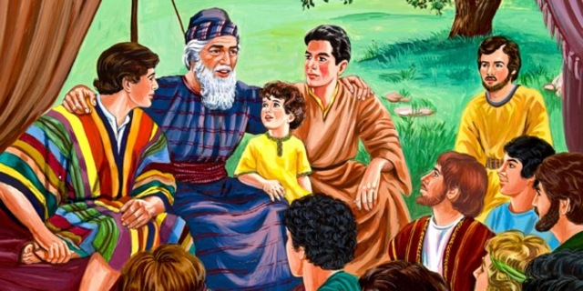
Apreciados hermanos, “al igual que los patriarcas de antaño, los que profesan amar a Dios deben levantar un altar al
Señor en todo lugar que se establezcan... Los padres y las madres a menudo deben elevar su corazón a Dios en humildes
súplicas por ellos y sus hijos. Que el padre, como sacerdote de la casa, ponga sobre el altar de Dios el sacrificio de la mañana
y de la tarde, mientras la esposa y los hijos se unen en oración y alabanza. En una casa así, a Jesús le encantaría quedarse”
(Patriarcas y profetas 123:1).

Slide 11
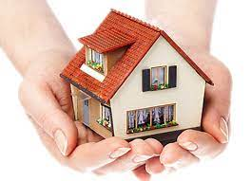
“Si hubo tiempo en el que cada casa debiera ser una casa de oración, es ahora… Tengan siempre en cuenta los
miembros de cada familia que están íntimamente unidos con el cielo. El Señor tiene un interés especial en la familia de sus
hijos terrenales. Los ángeles ofrecen el humo del fragante incienso de las oraciones de los santos

Slide 12
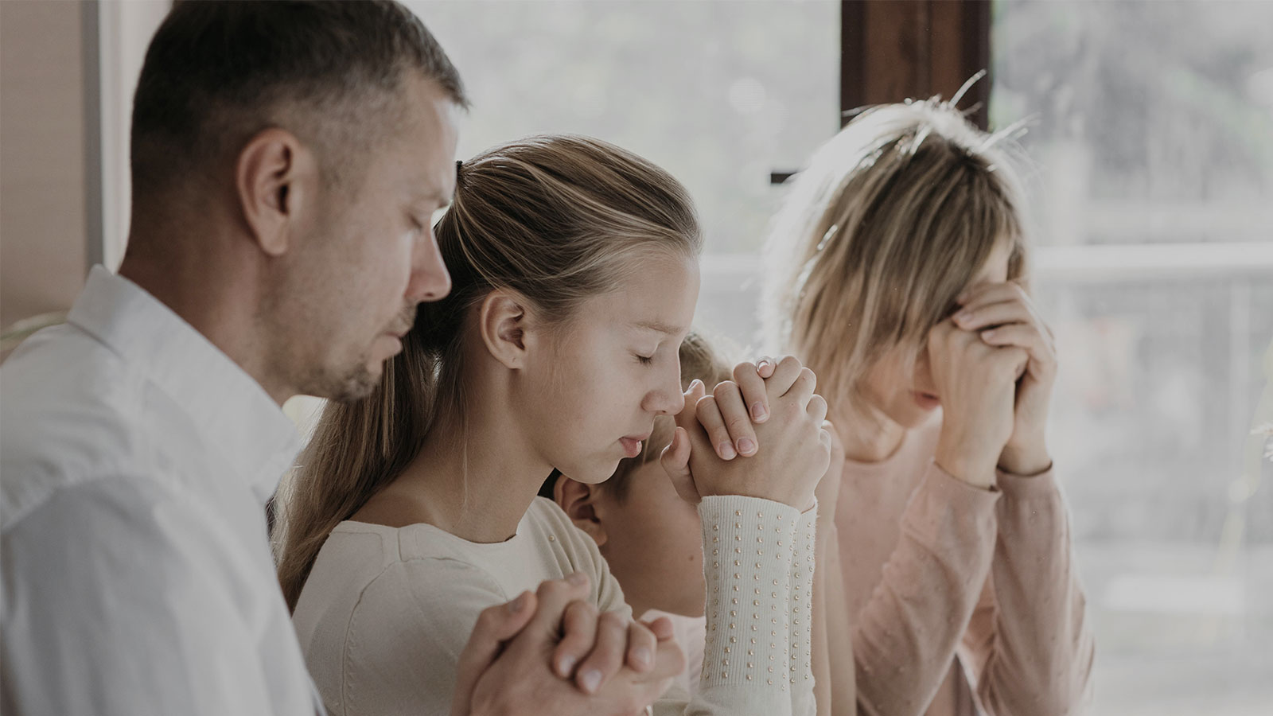
Por lo tanto, en cada familia
ascienda hacia el cielo la oración matinal y en la hora fresca de la puesta del sol, preséntense delante de Dios los méritos del
Salvador en favor nuestro. Mañana y noche, el universo celestial toma nota de cada familia que ora.”
(Conducción del niño 489:2, 491:1).

Slide 13
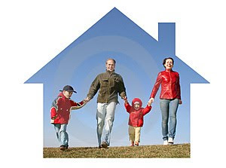
HIMNO DE ALABANZA
#596 “EDIFICAMOS FAMILIAS”.

Slide 14
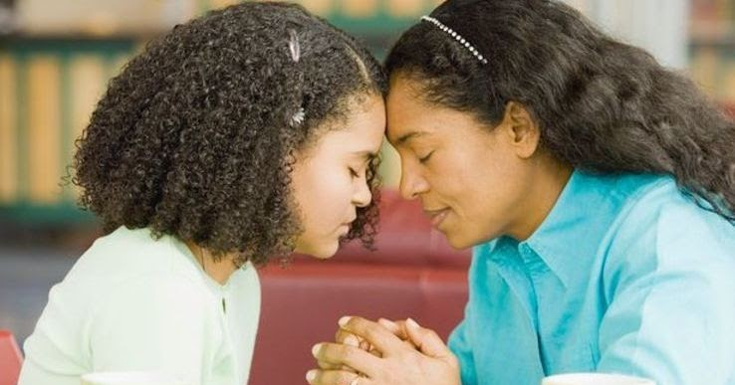
“Antes de salir de la casa para ir a trabajar, toda la familia debe ser convocada y el padre, o la madre en ausencia del
padre, debe rogar con fervor a Dios que los guarde durante el día. Acudid con humildad, con un corazón lleno de ternura,
presintiendo las tentaciones y peligros que os acechan a vosotros y a vuestros hijos, y por la fe atad a estos últimos al
altar, solicitando para ellos el cuidado del Señor

Slide 15
NUEVO HORIZONTE
EVANGELISMO
ENSEÑAR
CAMINAR
CURAR
PREDICAR
CONTAR
ORAR
ACTIVIDAD CONSCIENTE Y PASIVIDAD FUNCIONAL EN LA EVANGELIZACIÓN

Slide 16
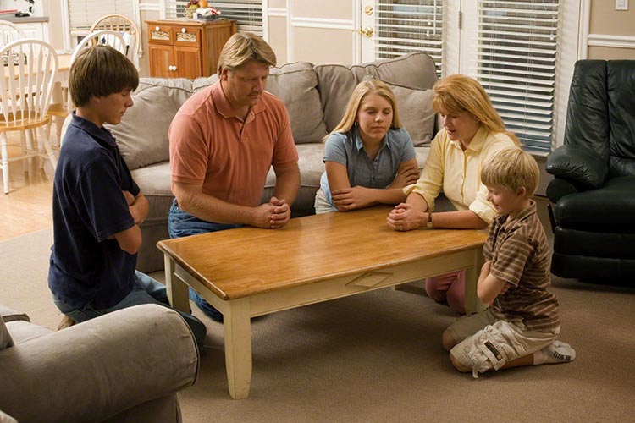
“En cada familia debería haber una hora fija para los cultos matutino y vespertino. Conviene a los padres reunir en
derredor suyo a sus hijos antes del desayuno para agradecer al Padre celestial por su protección durante la noche, y para
pedirle su ayuda y cuidado durante el día. Es propio también, cuando llega el anochecer, que los padres y los hijos se reúnan
una vez más delante de Dios para agradecerle las bendiciones recibidas durante el día que termina”
(Conducción del niño 492:1)

Slide 17
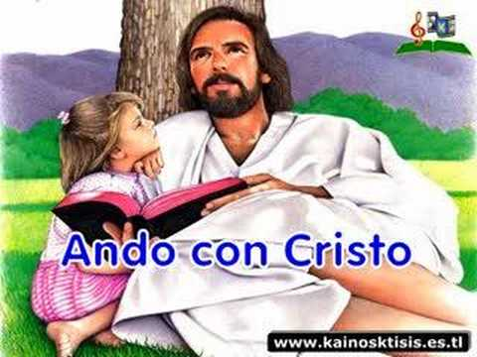
HIMNO ESPECIAL
# 380

Slide 18
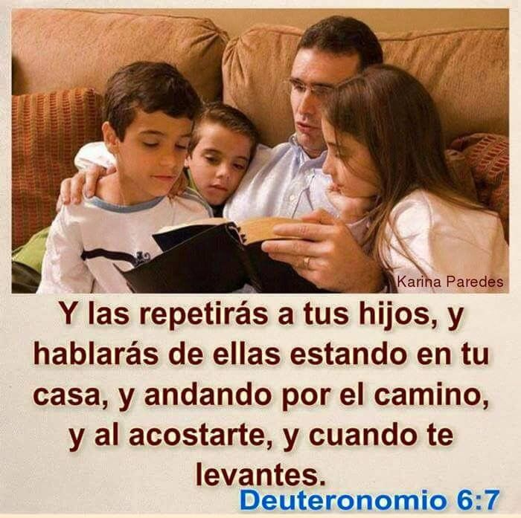
Por la noche y por la mañana uníos con vuestros hijos en el culto a Dios, leyendo su Palabra y cantando sus
alabanzas. Enseñadles a repetir la ley de Dios. Respecto de los mandamientos, los israelitas recibieron esta instrucción:

Slide 19
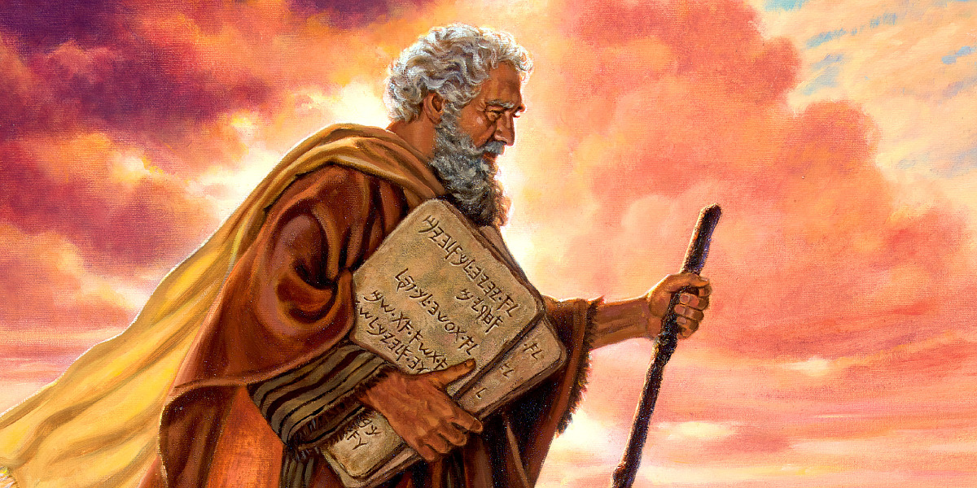
De acuerdo con estas palabras, Moisés instruyó a los israelitas a ponerle música a las palabras de la ley. Mientras los niños
mayores tocaban instrumentos musicales, los menores marchaban y cantaban en concierto el cántico de los mandamientos de Dios. En los años subsiguientes retenían en su mente las palabras de la ley que aprendieran durante la niñez” (Conducción del niño 496:1)

Slide 20
MISIONERO MUNDIAL
POLONIA

Slide 21
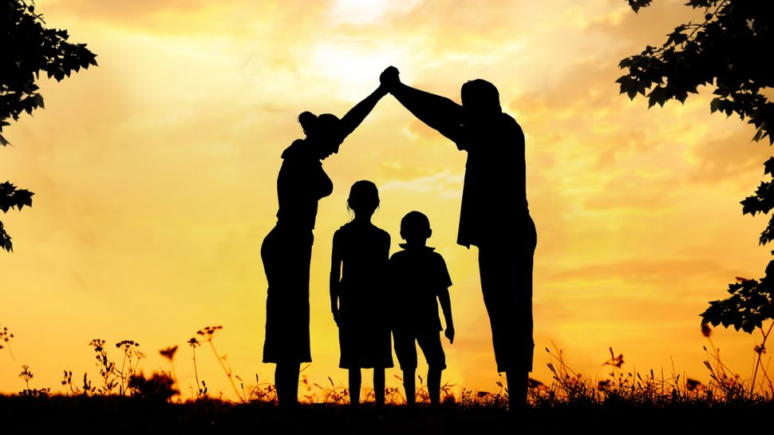
“El culto familiar no debiera ser gobernado por las circunstancias.
No habéis de orar ocasionalmente y descuidar la
oración en un día de mucho trabajo. Al hacer esto, inducís a vuestros hijos a considerar la oración como algo no importante.
Padres y madres, por muy urgentes que sean vuestros negocios,
no dejéis nunca de reunir a vuestra familia en torno del altar
de Dios. Pedid el amparo de los santos ángeles para vuestra casa.” (Conducción del niño 492:2, 3).

Slide 22
INFORME
SECRETARIAL

Slide 23
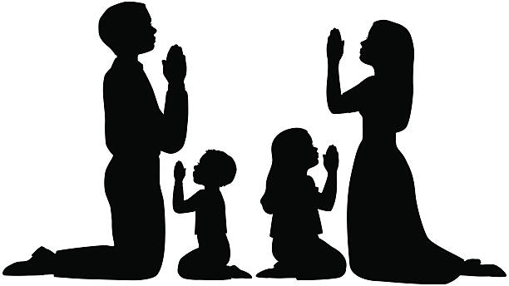
“El padre, que es el sacerdote de su casa, debiera dirigir los cultos matutino y vespertino. No hay razón para que éste
no sea el ejercicio más interesante y agradable de la vida hogareña, y Dios es deshonrado cuando se lo hace
seco y tedioso.
Sean cortas y animadas las reuniones del culto familiar.

Slide 24
No permitáis que vuestros hijos o cualquier otro miembro de la
familia les tengan miedo por ser tediosos o faltos de interés. Cuando se lee un capítulo largo y se lo explica y se eleva una
larga oración, este precioso servicio se hace cansador y es un alivio cuando termina” (Conducción del niño 493:3).

Slide 25
“Tomen parte los niños en el culto de familia del sábado. Traigan todos sus Biblias y lea cada uno de ellos uno o dos
versículos. Luego cántese algún himno familiar, seguido de oración. Para ésta, Cristo ha dejado un modelo.

Slide 26
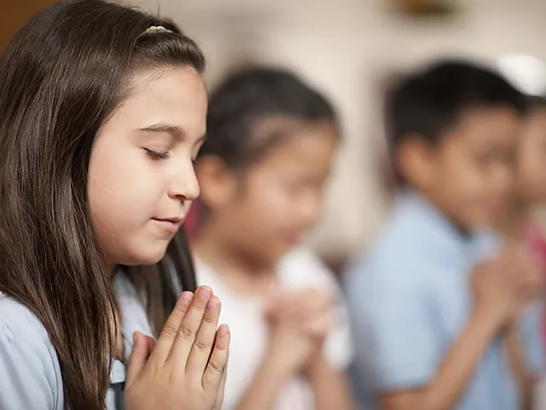
El Padrenuestro
no fue destinado a ser repetido simplemente como una fórmula, sino que es una ilustración de lo que deben ser nuestras
oraciones: sencillas, fervientes y abarcantes. En una simple petición, expresad al Señor vuestras necesidades y gratitud
por su misericordia. Así invitáis a Jesús como vuestro huésped bienvenido en el hogar y el corazón”
(Conducción del niño 496:2)

Slide 27
Hagamos hoy el compromiso con Dios de realizar el culto matutino y vespertino en nuestro hogar y cumplamos el propósito
de Dios registrado en Deuteronomio 6:6-9 en nuestra vida y en la vida de nuestros hijos:
“Estas palabras que yo te mando
hoy, estarán sobre tu corazón. Se las repetirás a tus hijos. Y les hablarás de ellas estando en tu casa y andando por el camino,
al acostarte y cuando te levantes. Las atarás como una señal en tu mano, y estarán como frontales entre tus ojos; las escribirás
en los postes de tu casa y en tus puertas.”

Slide 28
SI ESTO HACEMOS, CUANDO NUESTRO SALVADOR VUELVA POR SEGUNDA VEZ, PODREMOS DECIR:

Slide 29
VERSÍCULO PARA MEMORIZAR

Slide 30
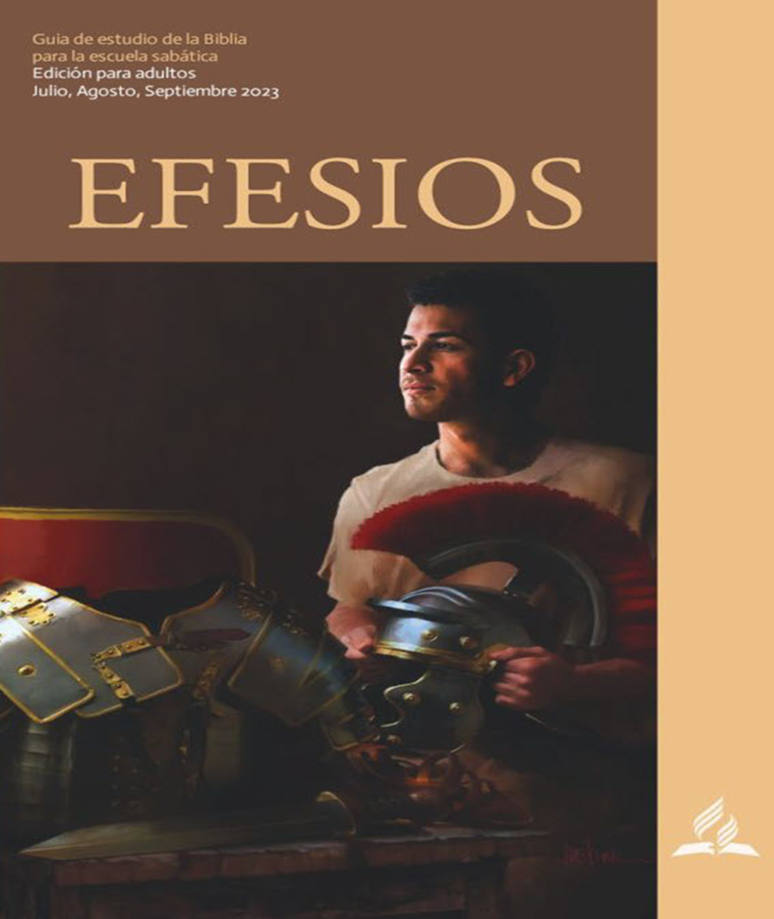
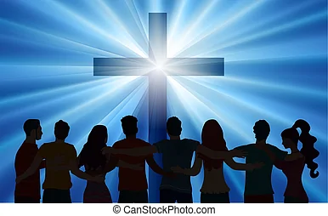
REPASO DE LA LECCIÓN # 5
EXPIACIÓN
HORIZONTAL:
LA CRUZ
Y LA IGLESIA

Slide 31
HIMNO FINAL
“La eternidad sola pondrá en evidencia el bien verificado por esos cultos de familia” (Joyas de los testimonios,
tomo 3, 92:4). Cantemos el himno # 591
“TODO ES BELLO EN EL HOGAR”

Slide 32
ORACIÓN
FINAL

